Slide 1
중간 발표
7조
김희균, 송준규, 정승연, 정하연

Slide 2
머신러닝 중간발표
목차
Original Dataset
사용한 모델, 학습 방향, 학습 결과
Handmade Dataset
Cleaning 아이디어
사용한 모델, 학습 방향, 학습 결과
추후 계획

Slide 3
머신러닝 중간발표
Original Dataset
Testset의 비율은 전체 dataset의 20%로 설정함.
GridSearch로 최적의 파라미터를 찾음.
Model | KNN | SVM | Extra-tree | Softmax | Decision Tree | Random Forest | MLP | Voting
Search Time (sec) | 43.30 | 10k개 30sec. -> too long | 333.25 | 1415.07 | 275.32 | 1957.44 | 260.05 | 2005.04
Best Parameters | n_neighbors: 3 | x | max_depth : 20 | C: 1, max_iter : 500 | Criterion : entropy | n_estimators: 2000 | alpha : 0.01 | soft
 |  |  | n_estimators: 300 | multi_class : multinomial | max_depth : 100 |  | max_iter : 500
Best Accuracy on Test Dataset | 0.9713 | x | 0.9696 | 0.9163 | 0.8789 | 0.9690 | 0.9611 | soft: 0.9743
 |  |  |  |  |  |  |  | hard: 0.9726

Slide 4
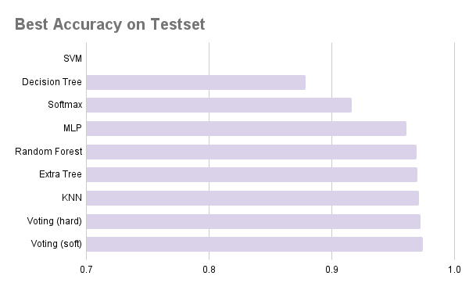
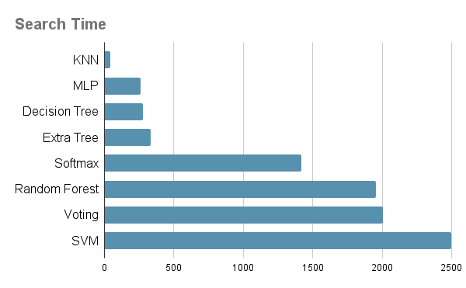
머신러닝 중간발표
Original Dataset

Slide 5
머신러닝 중간발표
Handmade Dataset
데이터 클리닝 아이디어
숫자(10개) + 기호(5개) 에 속하지 않는 라벨을 가진 데이터는 모두 삭제한다.
0~9, 기호 순서대로 데이터를 정렬한 후, 잘못 라벨링된 데이터를 육안으로 판별 후 삭제하거나 수정한다.
Ex. +인데 x로 잘못 라벨링 됨.
학습 전에 데이터를 shuffle한다.
이미지 해상도를 조정하여 숫자와 기호의 굵기를 동일하게 바꿔본다.

Slide 6
머신러닝 중간발표
Handmade Dataset
데이터 클리닝 진행 과정
 | 숫자 | 기호
Training | (15119, 28, 28) | (15329, 28, 28)
Test | (2160, 28, 28) | (2190, 28, 28)
 | 숫자 + 기호
Training | (30448, 28, 28)
Test | (4350, 28, 28)
< Data Cleaning 이전 dataset의 shape >
< 15개 클래스 분류기를 위한 데이터 통합 >
최종 데이터셋 shape
Training | (26249, 28, 28)
Test | (3730, 28, 28)
제거된 데이터셋 개수
Training | 4199 (13.8%)
Test | 620 (14.3%)
< 최종 데이터셋 >
< 15개 이외 라벨 제거 >

Slide 7
머신러닝 중간발표
Handmade Dataset
학습 결과
Model | KNN | SVM | Extra-tree | Softmax | Decision Tree | Random Forest | MLP | Voting (score < 0.5 제외) | Voting (all)
Search Time (sec) | 16.10 | takes too long | 218.40 | 654.03 | 51.40 | 426.11 | 4255.92 | 431. | 472.67
Best Parameters | n_neighbors=3 |  | max_depth : 20 | C : 0.1 | Criterion : gini | n_estimators : 900 | alpha : 0.1 | soft | hard
 |  |  |  | max_iter : 500
 |  |  | n_estimators : 300 | max_iter : 500 | max_depth : 50 |  | max_iter : 500
 |  |  |  | multi_class : multinomial
Best Accuracy on Test Dataset | 0.6059 |  | 0.7263 | 0.3769 | 0.4903 | 0.7445 | 0.7370 | soft: 0.7499, hard: 0.7458 | soft: 0.7190, hard: 0.7357

Slide 8
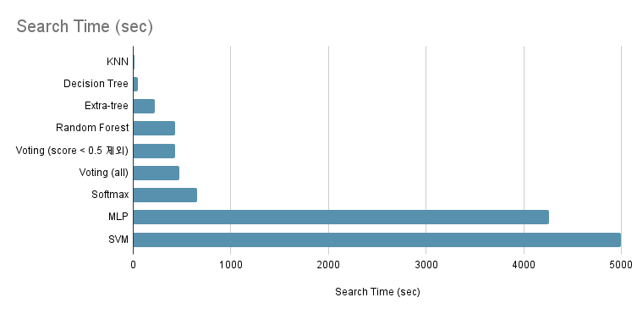
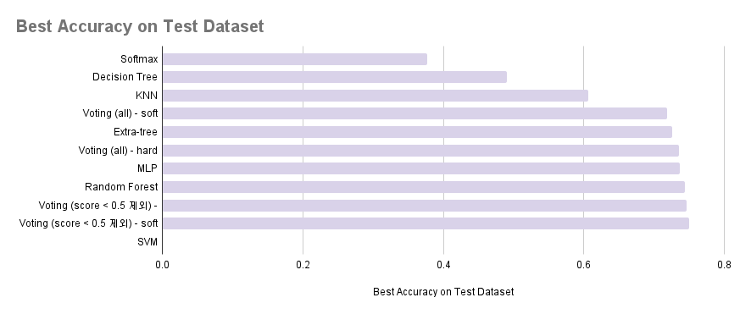
머신러닝 중간발표
Handmade Dataset

Slide 9
머신러닝 중간발표
추후 계획
Data Cleaning
남은 데이터 클리닝 아이디어를 시도해볼 것.
추가적인 데이터 클리닝 방안을 모색해볼 것.
Training
Search Time과 Accuracy가 좋은 순서대로 다양한 앙상블 학습을 시도해볼 것

Slide 10
2단계
Model | KNN | SVM | Extra-tree | Softmax | Decision Tree | Random Forest | MLP | Voting (all)
Search Time (sec) | 19.91 | 5805.91 | 114.86 | 376.11 | 104.96 | 7228.69 | 25832.11 | 691.17 1540.86
Best Parameters | n_neighbors : 5 | C : 5 | max_depth : 20 | C : 1 | Criterion : entropy | n_estimators : 700 | alpha : 0.01 | soft
 |  |  |  | max_iter : 500
 |  |  | n_estimators : 300 | max_iter : 500 | max_depth : 50 |  | max_iter : 500
 |  |  |  | multi_class : multinomial
Best Accuracy on Test Dataset | 0.8925 | 0.9341 | 0.9115 | 0.8374 | 0.7448 | 0.8990 | 0.9120 | soft: 0.9196, hard: 0.9168

Slide 11
3단계
Model | KNN | SVM | Extra-tree | Softmax | Decision Tree | Random Forest | MLP | Voting (all)
Search Time (sec)
Best Parameters
 |  |  |  | max_iter : 500
Best Accuracy on Test Dataset

